Slide 1

ReactNative开发

Slide 2
培训安排（1）
4月17日（本周三）
React Native 简介
创建项目
热更新
打包apk/ipa
4月19日（本周五）
页面路由
网络请求
全局变量Redux
登录，增删改查

Slide 3
培训安排（ 2 ）
4月24日（下周三）
常用组件
日历、图片选择
二维码、轮播
列表项滑动删除、TAB页
原生ios图表 UI 接入（Charts）
原生android图表 UI 接入（MPAndroidChart）

Slide 4
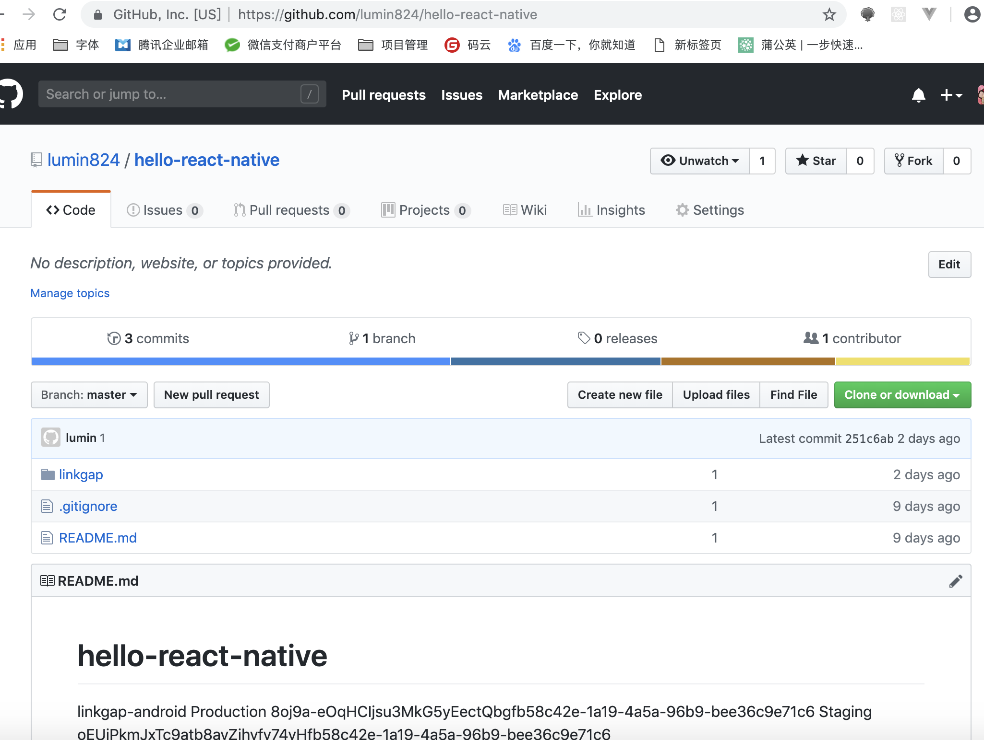

演示代码和PPT
https://github.com/lumin824/hello-react-native.git

Slide 5
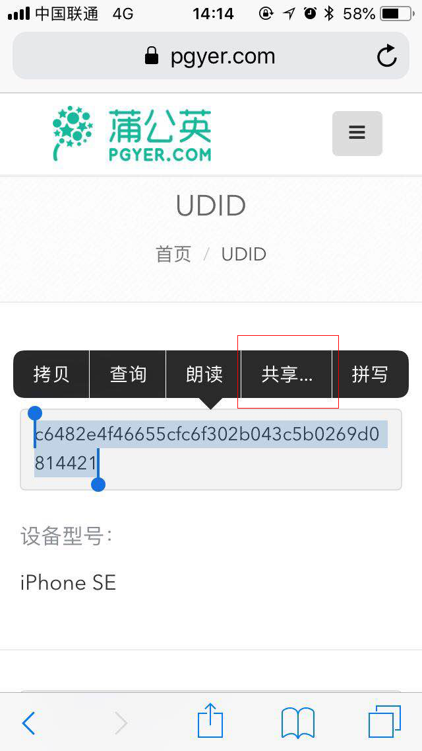
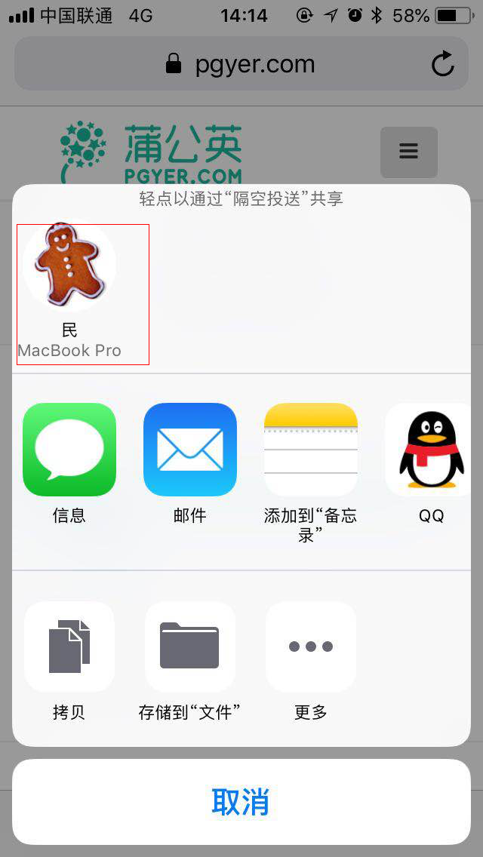

iOS的UDID
获取iOS的UDID

Slide 6
简介
React Native 是Facebook在2015年4月开源的跨平台移动应用开发框架，是 React 在原生移动应用平台的衍生产物，目前支持iOS和Android两大平台。使用Javascript语言，和类似HTML的JSX、CSS来开发移动应用，因此对熟悉Web前端开发的技术人员只需很少的学习就可以进入移动应用开发。

Slide 7
同类开发框架（虚拟dom）
框架 | 维护团队 | GitHub 星数 | GitHub 仓库
React Native | Facebook | 76.1k | facebook/react-native
Flutter | Google | 60.0k | flutter/flutter
Weex | 阿里巴巴 | 12.2k | apache/incubator-weex
NativeScript |  | 16.7k | NativeScript/NativeScript
Ionic |  | 37.7k | ionic-team/ionic
uni-app |  | 5.6k | dcloudio/uni-app

Slide 8
使用H5 开发App的框架
框架 | 官网
AppCan | http://www.appcan.cn/
HBuilder | http://www.dcloud.io/
APICloud | https://www.apicloud.com/

Slide 9
ReactNative 、H5 与原生的比较
 | React Native | H5 | 原生（Android/iOS）
开发语言 | JSX、JS、原生语言（OC，Java） | HTML+CSS+JS | Java/objective-c
IDE | 文本编辑器、Xcode、Android Studio | 专门的IDE | Xcode/Android Studio
打包方式 | 与原生开发打包相同 | 云端打包 | -
原生代码扩展 | 通过实现接口的方式 | 比较麻烦，参考对应框架文档 | -
UI实现方式 | 使用原生UI渲染 | WebView | 原生
学习难度 | 中 | 低 | 中
更新方式 | 使用CodePush热更新，增加页面或逻辑，不可涉及原生代码修改 | 依赖具体框架，使用WebView方式更新页面 | 麻烦，或需要些原生判断条件并重新打包
代码 | 一份 | 一份 | 两份

Slide 10



开发环境
Node 8 +
Xcode
Android Studio
Atom（或其他文本编辑工具）

Slide 11
React Native相关资料网站
英文官网：https://facebook.github.io/react-native/
中文网站：https://reactnative.cn/
开源平台GitHub：https://github.com/
对象数组操作库Lodash：https://lodash.com/
日期时间库Moment：http://momentjs.cn/

Slide 12
创建项目
安装脚手架
npm install -g react-native-cli
创建项目
react-native init linkgap
更多资料：
https://reactnative.cn/

Slide 13
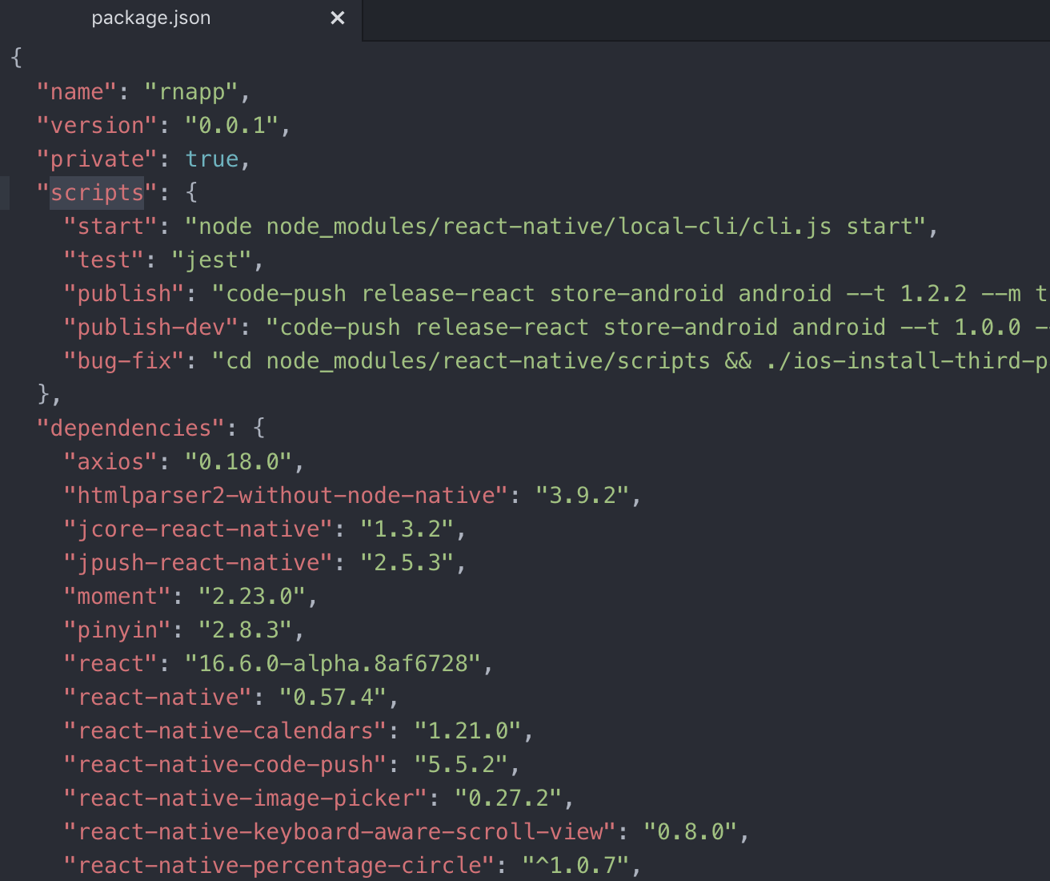
NodeJS项目特点（ 1 ）
目录下包含package.json

Slide 14
NodeJS项目特点（ 2 ）
使用npm install 或yarn安装依赖
使用npm install lodash --save 或 yarn add lodash 增加依赖
使用npm start publish-dev 或yarn publish-dev 或yarn start publish-dev 执行package.json中的命令（执行scripts节点下的publish-dev）

Slide 15
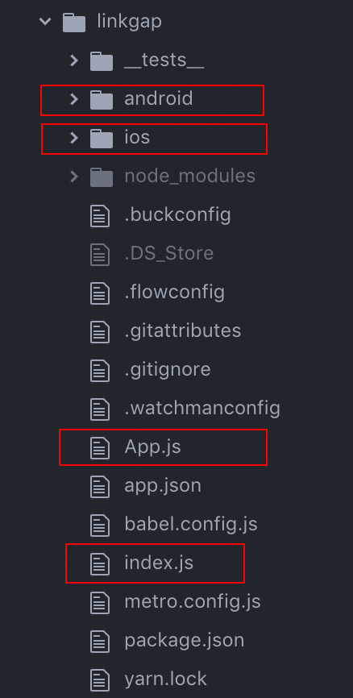
项目结构
android，可以使用Android Studio 打开
ios，可以使用Xcode打开该目录下的xcodeproj文件
index.js，React Native应用的入口
App.js，应用的第一个页面

Slide 16
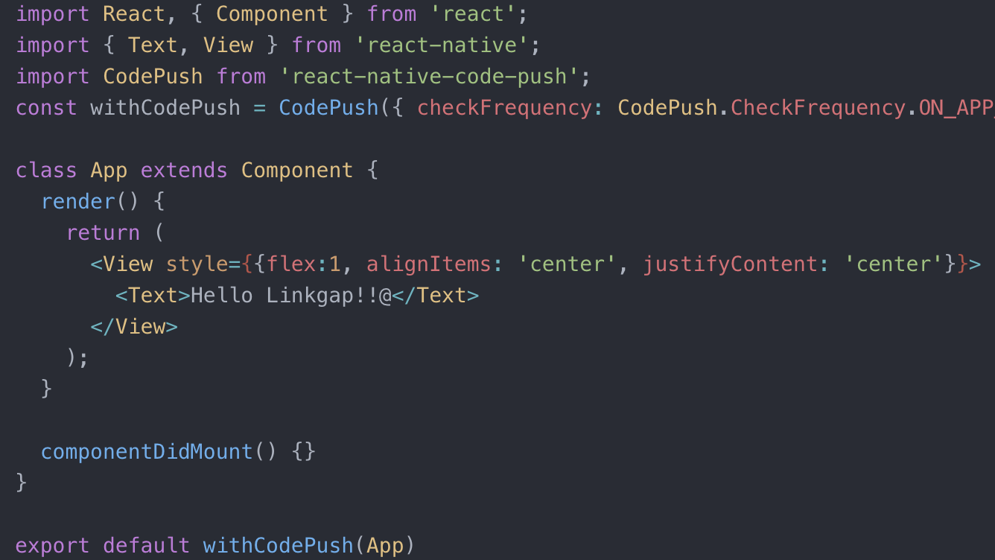
App.js
View
类似div
Text
显示文本
style
类似css

Slide 17
常用组件（ 1 ）
View 布局
Text 文本
TouchableOpacity 按钮
Image 图片
FlatList 列表
Modal 弹出层

Slide 18
常用组件（ 2 ）
ScrollView 滚动视图（垂直/水平）
TextInput 文本输入
Dimensions 获取设备宽度和高度
Linking 打开URL（Web/电话）
AsyncStorage 存储
Clipboard 剪贴板
Platform 获取操作系统 （Android / iOS）

Slide 19
热更新（1）
（默认服务器是微软提供的）
热更新服务器
（1）code-push release-react
提交热更新代码
（2）检查是否需要热更新
Javascript代码
APK/IPA应用
（3）下载代码并更新

Slide 20
热更新（2）
安装脚手架
npm install -g code-push-cli
创建应用
code-push app add linkgap-android android react-native
code-push app add linkgap-ios ios react-native
添加依赖
yarn add react-native-code-push
链接到项目（增加原生项目的依赖）
react-native link react-native-code-push

Slide 21
热更新（3）
在应用回到到前台时进行热更新检查，如果有更新就立即更新
const withCodePush = CodePush({ checkFrequency: CodePush.CheckFrequency.ON_APP_RESUME, installMode: CodePush.InstallMode.IMMEDIATE });

Slide 22
热更新事件
codePushDownloadDidProgress
下载进度
codePushStatusDidChange
用于监听检测、下载、安装的状态
更多资料
https://github.com/Microsoft/react-native-code-push

Slide 23
以下情况不能使用热更新
修改App图标、名称、启动图片、版本号
增加了需要react-native link的依赖
修改了项目中的原生模块
涉及修改原生代码的更新都不能使用热更新

Slide 24
CodePush常用命令（ 1 ）
创建应用
code-push app add [应用名称] [android/ios] react-native
查看所有应用
code-push app list
列出应用的Key
code-push deployment ls [应用名称] -k
发布更新
code-push release-react [应用名称] [android/ios] --t [包版本号] --m true --d [Production/Staging]
测试版推送到正式版
code-push promote [应用名称] Staging Production --t [包版本号]

Slide 25
CodePush常用命令（ 2 ）
登录
code-push login
登出
code-push logout
查看当前登录信息
code-push whoami

Slide 26
生成APK
创建keystore文件
cd android/keystores
keytool -genkey -alias linkgap.key -keyalg RSA -keystore ./release.keystore
配置签名( android/app/build.gradle )
增加 signingConfigs
版本号必须3段
versionName "1.0.0"
使用Android Studio打开android目录
生成APK
cd android && ./gradlew assembleRelease
apk在android/app/release/app-release.apk

Slide 27
生成IPA
Generic iOS Device
Product => Archive => Distribute App => Development

Slide 28


下载APP
下载iOS版本
下载Android版本

Slide 29
测试热更新
code-push release-react linkgap-ios ios --t 1.0 --m true --d Production
code-push release-react linkgap-android android --t 1.0 --m true --d Production

Slide 30
页面/组件 Component
继承react下Component
state
通过this.state.xxxx 获取数据
通过this.setState({ xxxx: 'xxxx' }) 设置数据
render
使用JSX描述页面结构，使用CSS描述页面样式
使用setState修改数据，就会自动调用render重新渲染页面

Slide 31
生命周期
常用生命周期函数
componentDidMount
初始化页面数据
componentWillUnmount
清除计数器clearTimeout/clearInterval

Slide 32
谢谢

Slide 33
路由
添加依赖
yarn add react-navigation
常用导航
createStackNavigator
createBottomTabNavigator

Slide 34
网络请求
添加依赖
yarn add axios

Slide 35
全局变量
添加依赖
yarn add redux react-redux redux-actions redux-thunk

Slide 36
Java与原生UI

Slide 37
Objective-C与原生UI

